Slide 1
EulerTest 测试平台
sig-QA
Ethan-Zhang 张以正

Slide 2
目录
EulerTest是什么？
用户组与工作空间
权限系统
文本用例与版本基线
任务管理
测试策略设计
资源池与接入方法
测试执行
版本管理与质量看板
版本测试活动承载

Slide 3
EulerTest是什么？
EulerTest（原名radiaTest），是孵化于openEuler社区的一个版本级测试管理平台项目，
已上线官方公共服务站点 https://radiatest.openeuler.org
该平台可通过openEuler社区鉴权登录，具备以下能力
用户与用户组管理
权限管理
机器与资源管理
用例与基线管理
测试执行
测试策略设计
版本与里程碑管理
任务管理
测试报告生成
消息通知
Gitee
数据同步
构建制品
EulerMaker
EulerTest
测试能力
Compass-CI

Slide 4
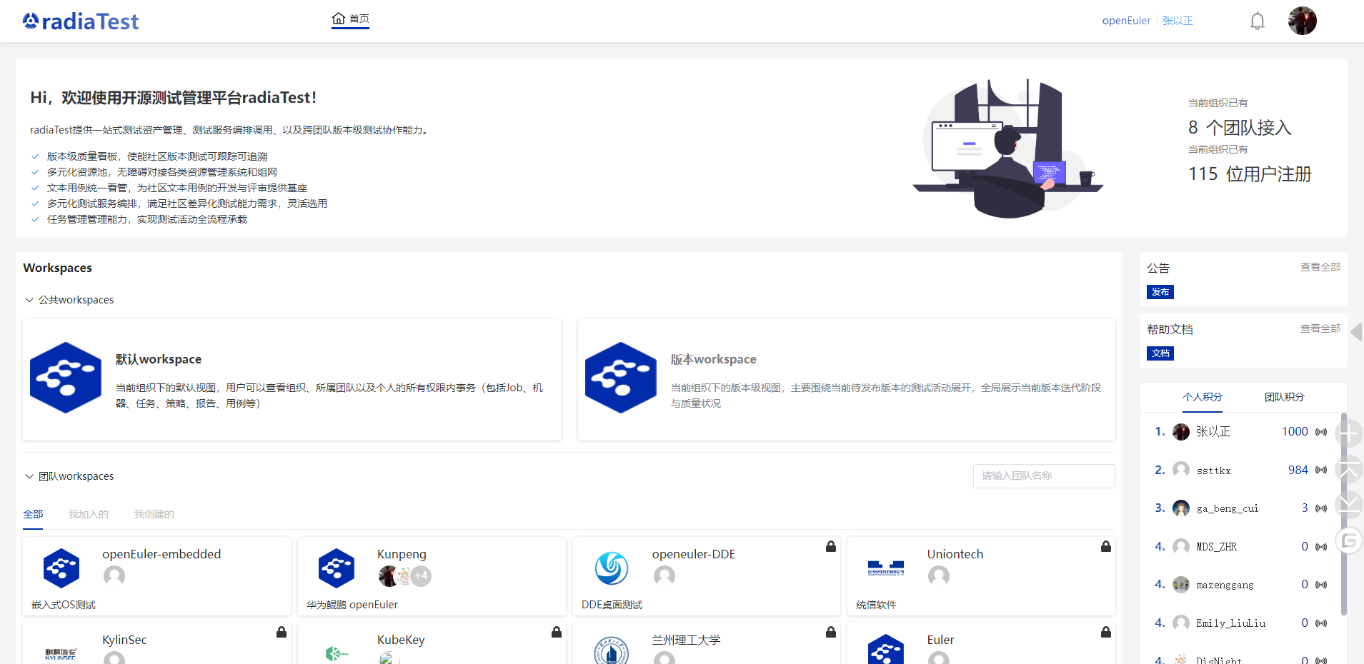
用户组与工作空间
EulerTest的用户组分为组织和团队两种，不同的组织可以注册不同的登录选项
—— 如openEuler组织基于openEuler社区鉴权服务鉴别身份，且需求登录用户已签署CLA
团队为组织下的子用户组，本质类似于一个个独立的工作空间，同空间内共享内部资源
—— EulerTest具备三种工作空间默认工作空间、版本工作空间、团队工作空间
默认workspace：
所见即可得（个人/所属团队/当前组织）
版本workspace：
着重于当前发布测试版本的实时阶段
团队workspace：
仅限于归属当前团队的数据

Slide 5

权限系统
EulerTest的权限系统基于casbin框架的RBAC体系，本质为基于用户-角色-规则关联的接口访问控制
访问规则有三种生成方式：
配置文件定义的默认访问规则（服务启动之初创建的规则）
配置文件定义的动态访问规则（注册/创建的新数据相关的动态规则）
平台管理员/组织管理员/团队管理员定义的局部访问规则
CRUD请求
Api
角色+规则
满足匹配模型
Y
Api
业务逻辑
权限匹配模型（配置文件）
拒绝访问

Slide 6
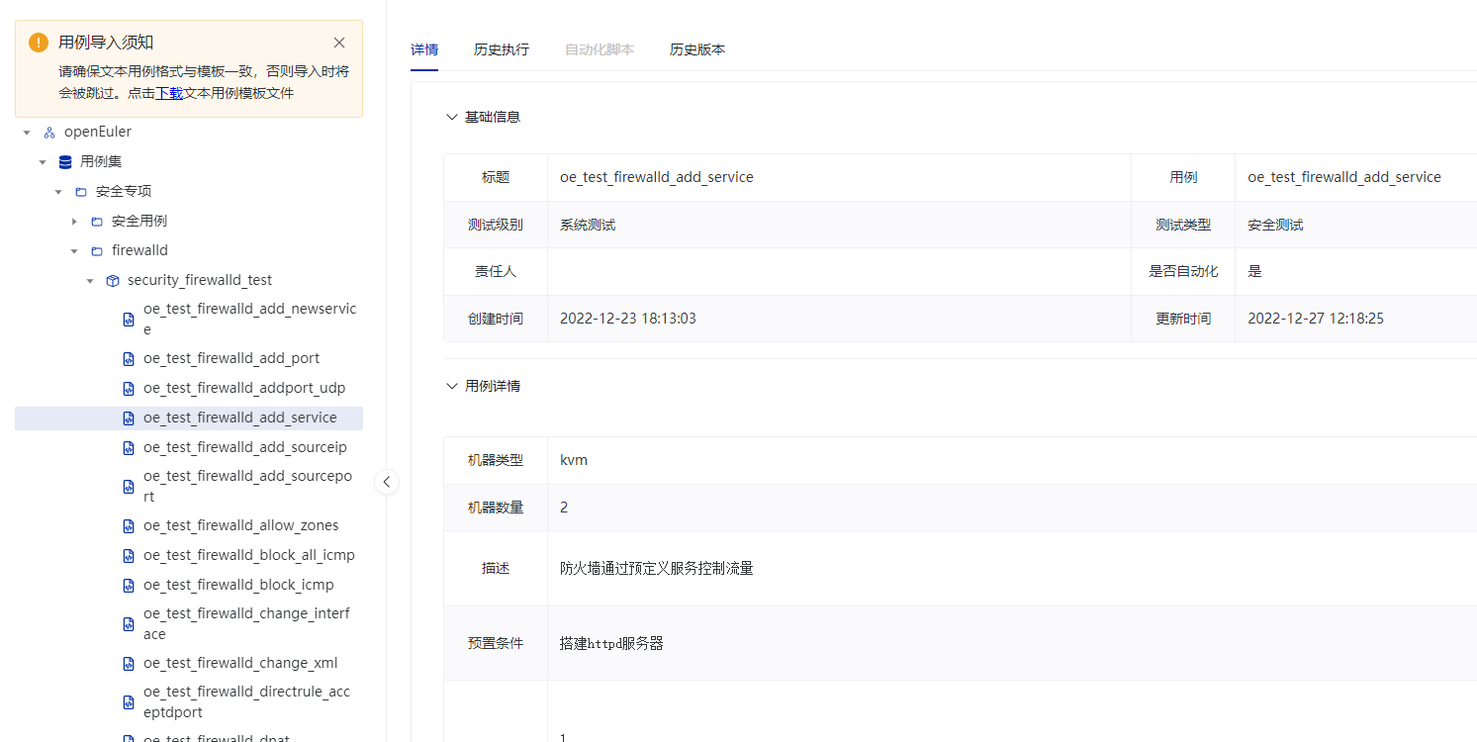
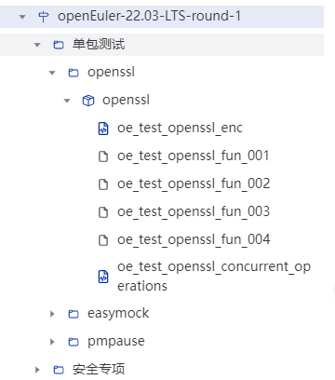
文本用例与版本基线
EulerTest支持新建/上传文本测试用例，基于组织/团队具备的用例集可以创建组织/团队的版本基线（版本结构化用例范围）
openEuler社区文本用例集
openEuler-22.03-LTS-SP1版本用例基线
关联
22.03-LTS-SP1版本测试任务的用例范围输入

Slide 7
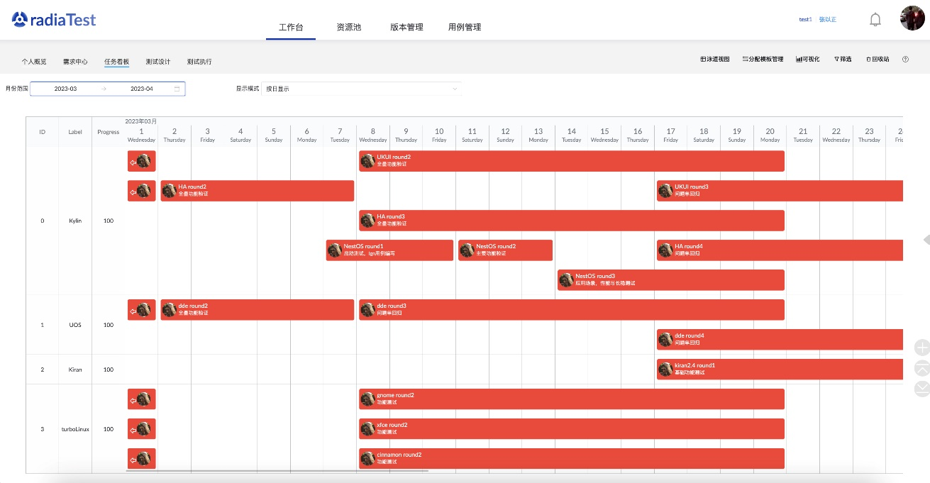
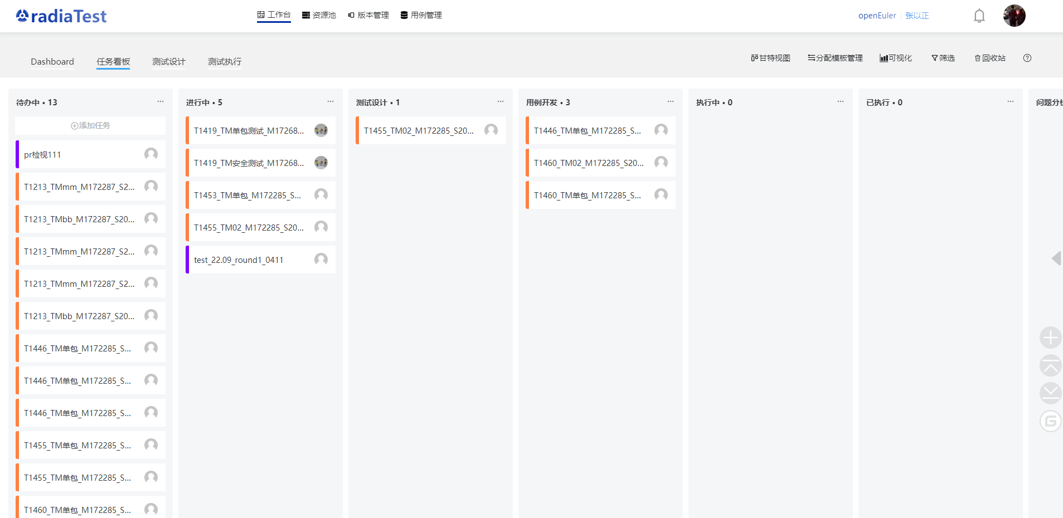
任务管理
EulerTest提供测试任务（项目）跟踪管理能力，具备任务泳道与任务甘特图。任务泳道可以从任务状态维度查看全局进展，任务甘特图可以从时间轴维度查看全局进展。
任务可根据责任分配模板一键拆分关联子任务，可关联版本、用例、问题单。
任务泳道
任务甘特图

Slide 8
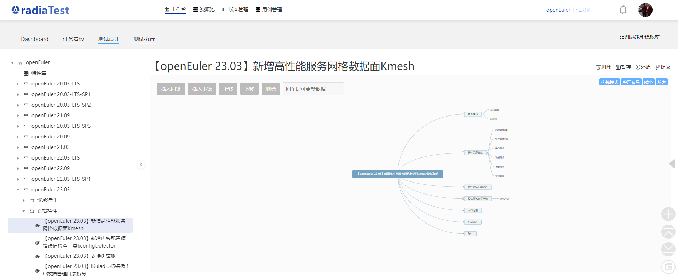
测试策略设计
EulerTest提供测试策略设计入口，开发者可以于平台以脑图形式编写和追溯策略。
创建的策略脑图可以自动转换为QA仓库支持的格式向仓库同步PR，合入后策略数据持久存储。

Slide 9
资源池与接入方式
EulerTest支持基于堡垒机部署的服务认证与接入局域网机器组或者基于平台适配支持的测试服务接口接入测试服务平台（如Compass-CI），接入需要满足以下条件：
堡垒机公网可达
机器组部署eulertest-messenger/机器组部署EulerTest适配支持的测试服务
局域机器组内机器在EulerTest完成数据注册（手动注册/配置文件导入）
机器组
堡垒机
workers
EulerTest
基于子网IP 远程SSH
rsync
dhcp
pxe
基于EulerTest根证书签发的证书，
通过https通道通信
测试服务集群
基于约定API
rsync
dhcp
pxe
API Gateway
测试服务

Slide 10
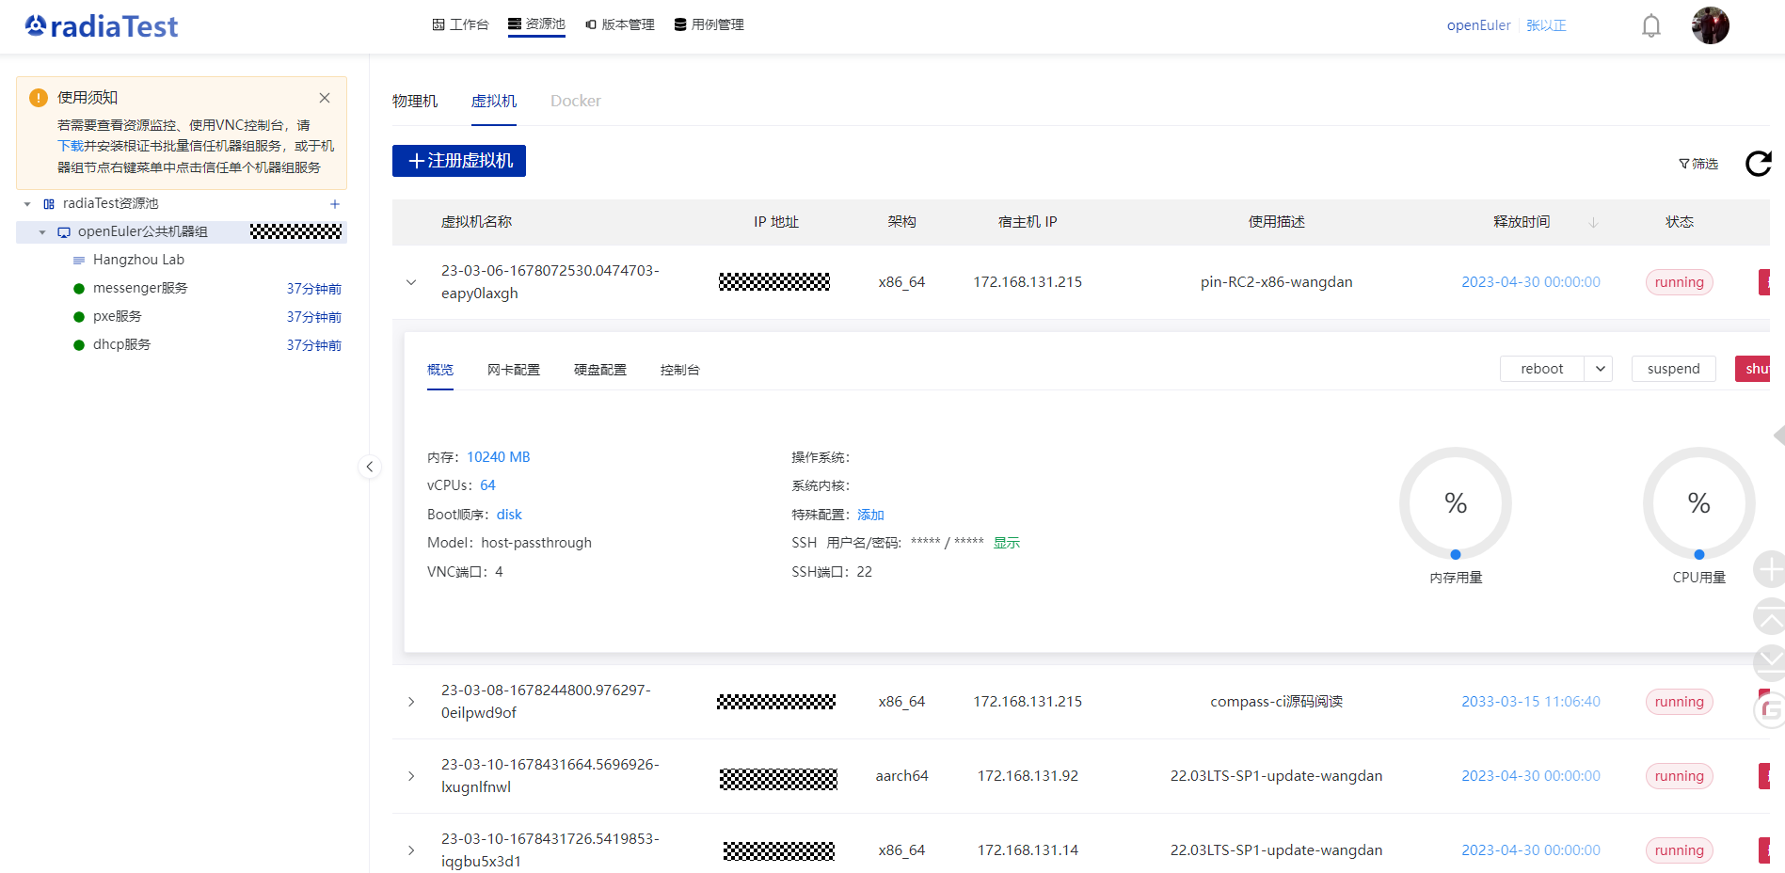
资源池与接入方式
EulerTest资源池可以纳管静态物理机资源以及动态虚拟机资源（承载于已纳管的宿主机用途机器），支持对机器资源的上下电控制/系统重装/配置变更，提供web控制台等功能。

Slide 11
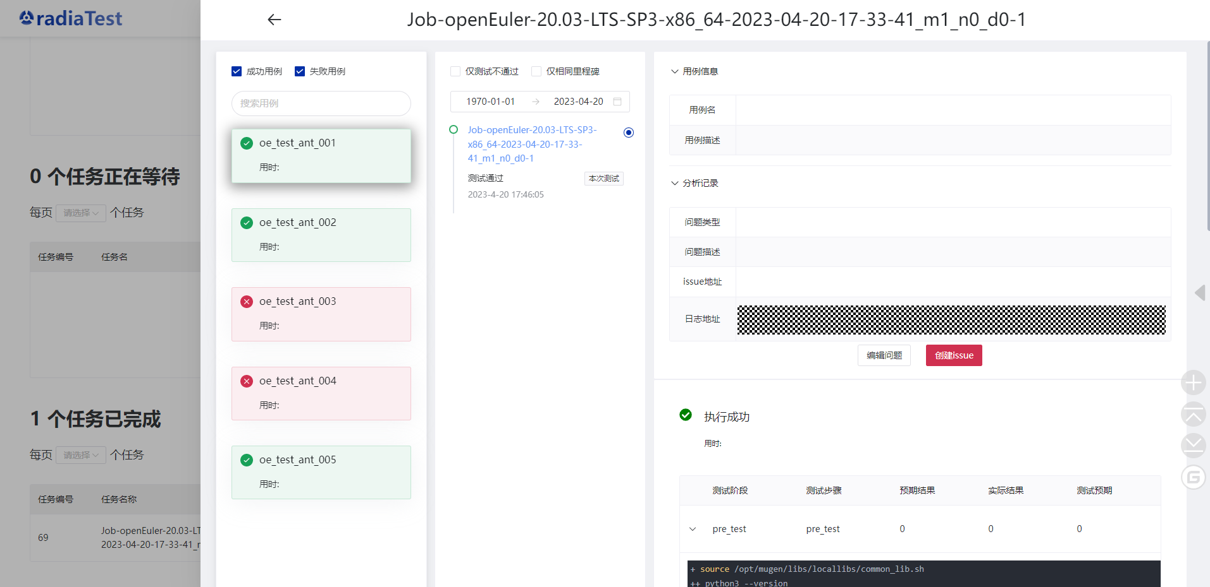
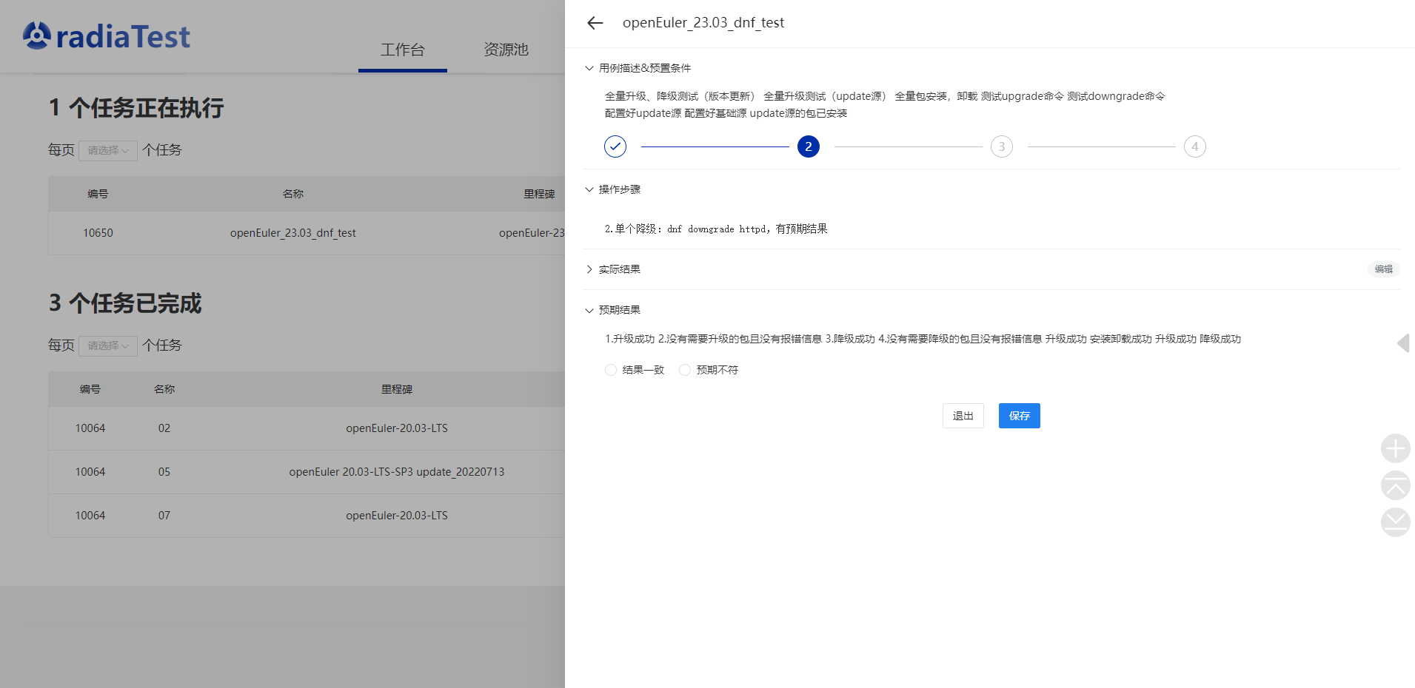
测试执行
EulerTest可以编排自动化测试job，区分调度测试服务执行测试，最后归并结果
—— 对于大部分命令行测试套件/用例，EulerTest调用Compass-CI的submit api提交job
EulerTest具备手工测试IT化的能力，可以记录每一个手工用例执行的过程与结果，使能历史手工测试可追溯，质量可信
手工Job步骤记录
自动化Job日志

Slide 12
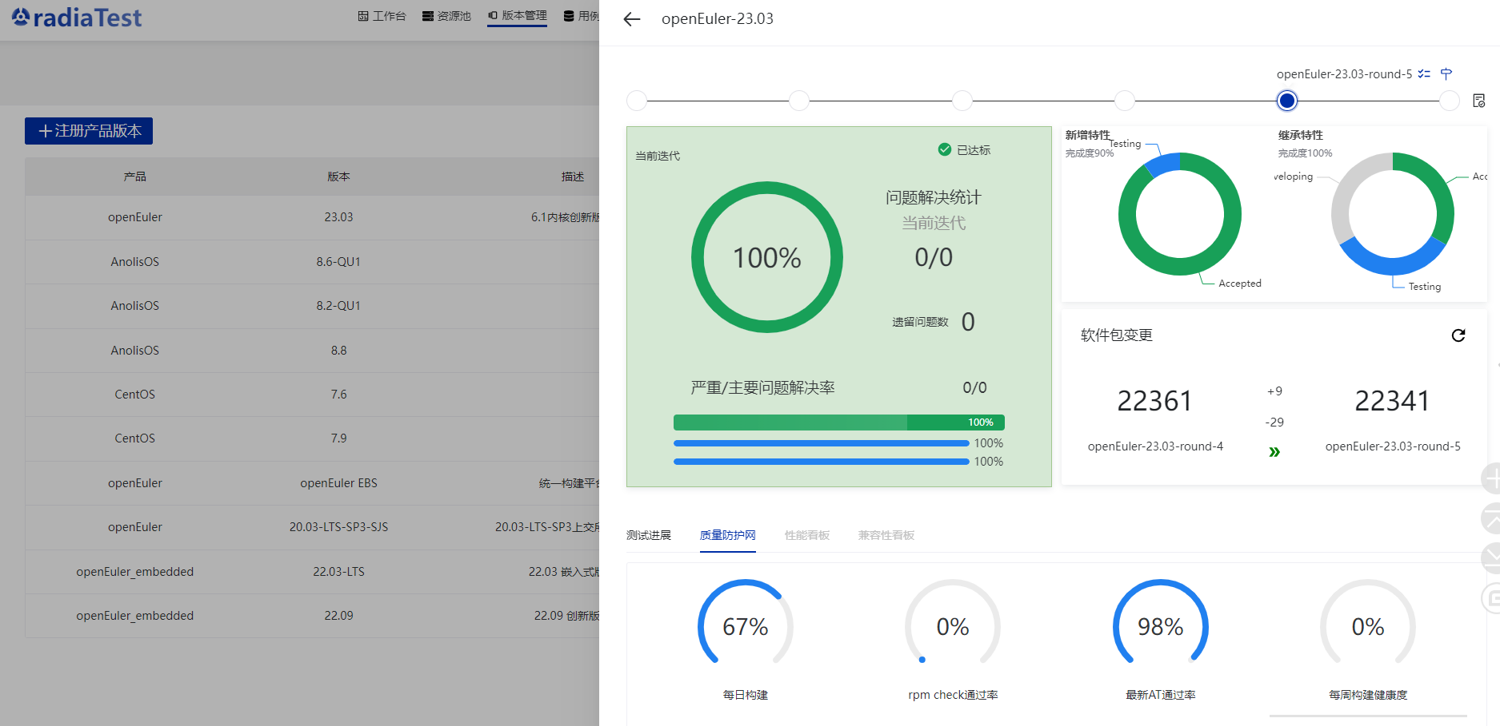
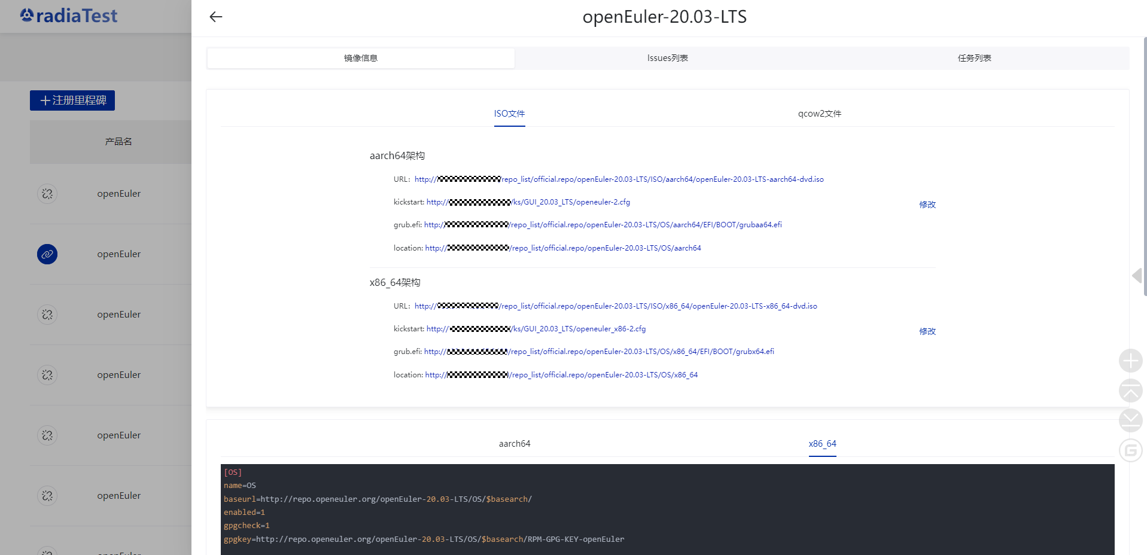
版本管理与质量看板
EulerTest可以注册组织/团队的OS产品版本、里程碑、以及镜像信息，为平台其他页面提供数据基础，如机器资源安装OS所需的镜像数据。
对于设置为强管理的产品版本，平台可通过版本质量看板展示其发布前各阶段的质量状态，包括问题单解决率、软件范围变化、AT结果等。
镜像信息承载
版本质量看板

Slide 13
版本测试活动承载
openEuler维护版本测试
Release工程
版本转测
AT通过
repo源固定
版本发布
EulerTest
update里程碑生成
update版本基线生成
问题均闭环
版本测试报告生成
AT测试编排
AT结果汇总
版本测试任务
自动化测试编排
测试结果汇总
应用基线
Compass-CI
测试执行
测试执行
EulerMaker
每日构建
Daily Loop

Slide 14
版本测试活动承载
openEuler发布版本测试
Release工程
本轮迭代
AT通过
repo源固定
下轮迭代/版本发布
EulerTest
AT测试编排
AT结果汇总
版本转测
迭代测试任务分配
自动化测试编排
测试结果汇总
满足checklist
里程碑、基线、版本任务均提前创建
Compass-CI
测试执行
测试执行
EulerMaker
每日构建
Daily Loop

